Slide 1



Oficina de Relaciones Internacionales y Movilidad
Facultad de Veterinaria. Universidad de Córdoba
PROGRAMA ERASMUS +
Veterinaria y CYTA
CURSO 2024/2025
Jaime Gómez Laguna
Vicedecano de Internacionalización y Comunicación Científica

Slide 2


Slide 3


Slide 4
Oficina de Relaciones Internacionales y Movilidad
Facultad de Veterinaria. Universidad de Córdoba
PROGRAMA ERASMUS +
Veterinaria y CYTA
CURSO 2024/2025
Jaime Gómez Laguna
Vicedecano de Internacionalización y Comunicación Científica

Slide 5
TIPOS DE MOVILIDAD ERASMUS
ERASMUS + Movilidad con fines de estudios
(SMS)
ERASMUS + Movilidad con fines de prácticas
(SMT)

Slide 6

MOVILIDAD CON FINES DE ESTUDIO
CURSO 2024/2025

Slide 7

Modalidad con Fines de Estudio
Curso 15/16
Enlace a Convocatoria oficial
  Página web Facultad Veterinaria:
  http://www.uco.es/veterinaria/es/movilidad-fave
  Página web UCO (ORI):
  http://www.uco.es/internacional/movilidad/es/movilidad-de-erasmus-de-estudios-para-estudiantes-de-grado-curso-2024-2025#convocatorias

Slide 8
MOVILIDAD CON FINES DE ESTUDIO
REQUISITOS
Ser alumnos de la Universidad de Córdoba de Grado de Veterinaria / CYTA
Haber superado un mínimo de 51 créditos, incluida convocatoria extraordinaria de octubre de 2023.
SEGUNDA MOVILIDAD: pueden solicitar plaza alumnos que haya disfrutado de beca Erasmus anteriormente pero no serán prioritarios en la selección
No podrá concurrir a la presente convocatoria el alumnado al que se le hayan reconocido en Universidades, extranjeras o nacionales, en programas de movilidad de la Universidad de Córdoba:
95 o más créditos del Grado de CYTA
110 o más créditos del Grado de Veterinaria

Slide 9
MOVILIDAD CON FINES DE ESTUDIO
DURACIÓN DE LA ESTANCIA
- Mínimo de 2 y máximo de 12 meses*
Se computan todas las movilidades (estudios/prácticas)
*Los programas de estudios que dan acceso a doctorado podrán disfrutar de una movilidad de hasta 24 meses:
Grado Veterinaria (300 ECTS)
No es posible para CYTA

Slide 10
MOVILIDAD CON FINES DE ESTUDIO
CRITERIOS DE SELECCIÓN PLAZAS
(Bases reguladoras)
- Expediente académico: 5 Puntos
- Competencia lingüística: 4 Puntos
- Créditos superados: 3 Puntos
- P. Plurilingüismo F. Veterinaria: 1 Punto
Nota:
Prioridad para alumnos que no hayan disfrutado de ninguna movilidad previa
La puntuación global puede variar según el destino solicitado
La adjudicación de una plaza no implica necesariamente financiación
En caso de empate se tendrán en cuenta requisitos económicos de la unidad familiar

Slide 11
MOVILIDAD CON FINES DE ESTUDIO
CRITERIOS DE SELECCIÓN
Expediente académico (5 puntos)
Nota media del expediente calculada por la aplicación SIGMA a cierre del curso académico anterior.
Las modificaciones reflejadas en los expedientes en fecha posterior no serán tenidas en cuenta a efectos de selección.

Slide 12


MOVILIDAD CON FINES DE ESTUDIO
CRITERIOS DE SELECCIÓN
- Competencia lingüística (4 puntos)
a) Nivel B1: 1 punto
b) Nivel B2: 1,5 puntos
c) Nivel C1: 1,75 puntos
d) Nivel C2: 2 puntos
La acreditación de idiomas no será obligatoria, salvo los destinos que lo requieran, aunque sí puntuará el conocimiento de los idiomas oficiales del país de destino y, en su caso, el inglés
http://www.uco.es/empresa/ucoidiomas/

Slide 13
MOVILIDAD CON FINES DE ESTUDIO
CRITERIOS DE SELECCIÓN
Total de créditos superados (3 puntos)
porcentaje de créditos superados con respecto a los que corresponden a su plan de estudios.

Slide 14
MOVILIDAD CON FINES DE ESTUDIO
CRITERIOS DE SELECCIÓN
Créditos cursados en los itinerarios en inglés de Veterinaria y CYTA (1 punto)
Créditos cursados multiplicados por 0,05 hasta un máximo de 1 punto

Slide 15
MOVILIDAD CON FINES DE ESTUDIO
FINANCIACIÓN
Organismos que pueden financiar: SEPIE/Junta Andalucía
La descripción y compatibilidad de las ayudas para el curso 2024-2025, será publicado por la Universidad de Córdoba a medida que las distintas entidades publiquen sus condiciones de financiación.
Estas ayudas no pretenden cubrir todos los gastos del beneficiario durante el periodo de estancia.

Slide 16

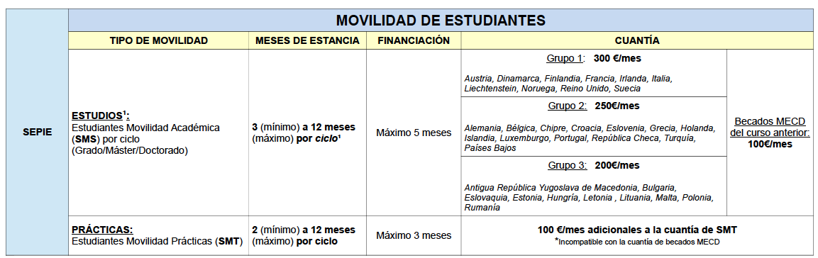
MOVILIDAD CON FINES DE ESTUDIO
FINANCIACIÓN
Ejemplo de financiación SEPIE
http://www.uco.es/veterinaria/principal/normas-documentos/documentos/relaciones-internacionales/financiacion-completa-erasmus-1516.pdf

Slide 17
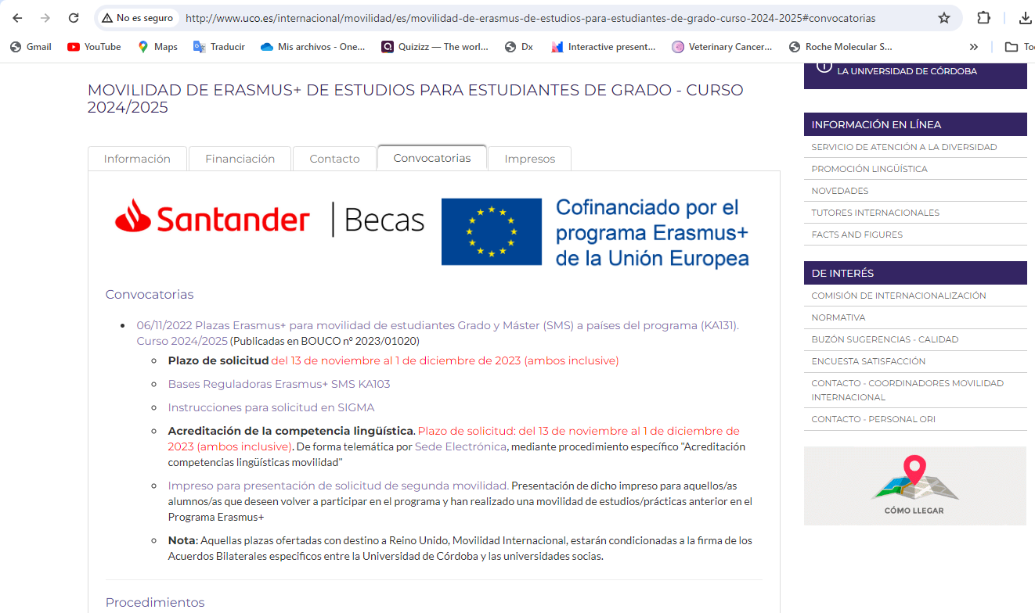
MOVILIDAD CON FINES DE ESTUDIO
PRESENTACIÓN DE SOLICITUDES
Únicamente por vía telemática
a través de la aplicación SIGMA
del 13 de noviembre al 1 de diciembre de 2023 (ambos inclusive)
PLAZOS

Slide 18
MOVILIDAD CON FINES DE ESTUDIO
PRESENTACIÓN DE SOLICITUDES
- Solo se considerará una única solicitud por estudiante.
- Se podrán elegir hasta 10 destinos enumerados por orden de preferencia.

Slide 19
MOVILIDAD CON FINES DE ESTUDIO
ACREDITACIÓN COMPETENCIA LINGÜISTICA
Acreditación del Idioma TELEMÁTICA:
Procedimiento "Acreditación Competencias Lingüísticas Movilidad", disponible en sede electrónica: https://sede.uco.es
a) Selección de competencia ligústica ya incorporada
b) Presentación otras acreditaciones escaneadas
Fecha: del 13 de noviembre al 1 de diciembre de 2022
IMPORTANTE!
El alumnado que tenga acreditado el nivel de idioma en su expediente académico (SIGMA) deberá igualmente presentar solicitud de la competencia lingüística.

Slide 20
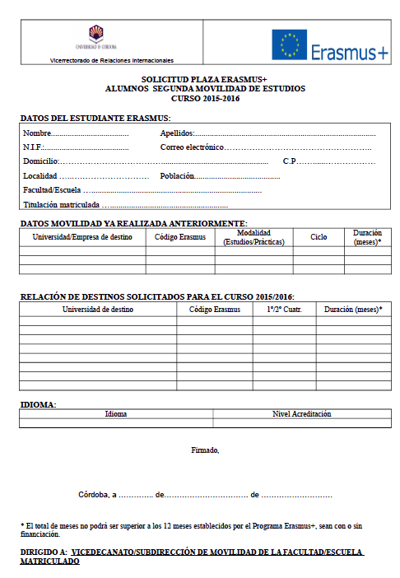
MOVILIDAD CON FINES DE ESTUDIO
PRESENTACIÓN DE SOLICITUDES
Alumnos en segunda movilidad
-NO a través de la aplicación SIGMA
-Rellenando el Impreso disponible en página web del Centro (http://www.uco.es/veterinaria/images/documentos/movilidad/erasmus-2021/Solicitud_segunda_movilidad.pdf), o de la ORI (http://www.uco.es/internacional/movilidad/es/movilidad-de-erasmus-de-estudios-para-estudiantes-de-grado-curso-2024-2025#convocatorias) y enviándolo mediante Solicitud genérica dirigida a la FAVE, a través de la sede electrónica: https://sede.uco.es
Plazo: hasta 1 de diciembre 2023
PLAZOS

Slide 21

MOVILIDAD CON FINES DE ESTUDIO
ADJUDICACIÓN DE PLAZAS
Publicación en la página web centro
de la lista provisional de admitidos y excluidos y puntuación: 14 de diciembre de 2023.
Subsanación y alegaciones a la lista provisional de puntuaciones.
Plazo: desde el 15 hasta el 21 de diciembre de 2023.
PLAZOS

Slide 22

MOVILIDAD CON FINES DE ESTUDIO
RESOLUCIÓN provisional destinos
11 de enero 2024
Alegaciones: 12-18 enero 2024
RESOLUCIÓN DEFINITIVA
25 de enero 2024
Aceptación Plaza: 30 enero al 5 febrero 2024
Procedimiento habilitado a tal efecto en la Sede Electrónica de la Universidad de Córdoba: https://sede.uco.es
PLAZOS

Slide 23
MOVILIDAD CON FINES DE ESTUDIO
RENUNCIAS Y PENALIZACIONES
Una vez aceptada la Plaza, la renuncia conlleva penalización, no pudiendo concurrir a ninguna convocatoria de movilidad del siguiente curso
Se considerarán causas justificadas todas las relacionadas con la situación generadas por el conflicto de Ucrania. En este sentido, quienes hayan alegado esta causa para su renuncia en el curso 2023-2024 no tendrán penalización en la solicitud de plaza para el curso 2024-2025.
Novedad

Slide 24
MOVILIDAD CON FINES DE ESTUDIO
INCOMPATIBILIDADES
Será compatible el disfrute, en un mismo curso académico, de más de una beca para movilidad Erasmus, tanto estudios como prácticas, así como con el resto de becas de movilidad internacional con cargo a recursos propios de la Universidad de Córdoba o gestionadas por ella.
La concesión de una ayuda Erasmus+ es compatible con la beca general del Estado.
Novedad

Slide 25
MOVILIDAD CON FINES DE ESTUDIO
OBLIGACIÓNES DE LOS BENEFICIARIOS
Asistir a las reuniones informativas que se celebren para la preparación de la estancia (tanto en el centro como en la ORI)
Reunión informativa POSTERIOR con los SELECCIONADOS para gestionar acuerdo de estudios (Aprox. Junio-Julio 2021)
Entregar rellena la encuesta de calidad en cuanto a temas relacionados con la movilidad.

Slide 26

PLAZAS

Slide 27
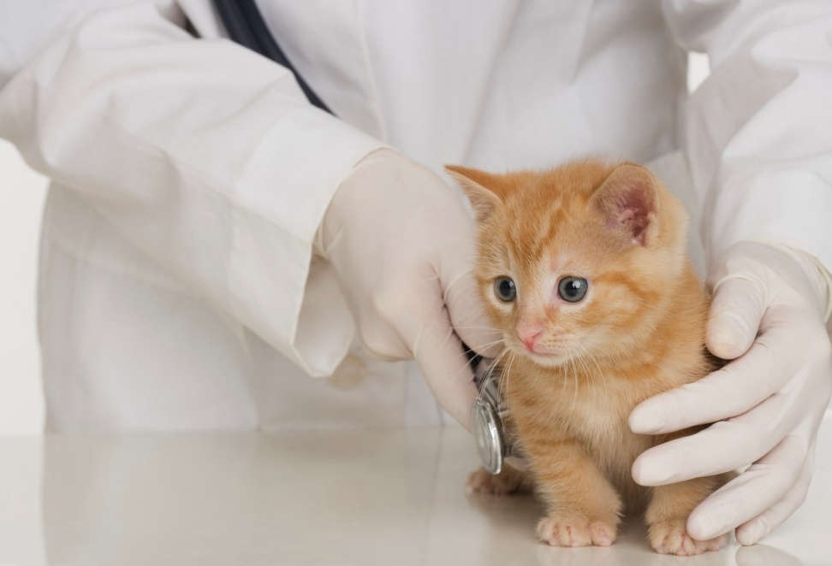
MOVILIDAD CON FINES DE ESTUDIO
ESTUDIANTES DE VETERINARIA

Slide 28


MOVILIDAD CON FINES DE ESTUDIO
universidad | duración | plazas | idioma | Idioma (acreditación)
 |  |  | ALEMÁN
BERLIN | 10 meses | 1 | SI | NO
HANNOVER | 10 meses | 2 | B1 | SÍ
ALEMANIA
universidad | duración | plazas | idioma | Idioma (acreditación)
 |  |  | INGLÉS
STARA* | 5 meses | 2 | B1 | SÍ
SOFIA | 9 meses | 2 | B1 | NO
BULGARIA
VET
* Asignaturas de los tres primeros cursos disponibles en inglés

Slide 29


MOVILIDAD CON FINES DE ESTUDIO
universidad | duración | plazas | idioma | Idioma (acreditación)
 |  |  | INGLÉS
KOSIÇE* | 9 meses | 3 | B2 | NO
ESLOVAQUIA
* Condiciones especiales
Ver página web Facultad
universidad | duración | plazas | idioma | Idioma (acreditación)
 |  |  | INGLÉS
BRNO | 10 meses | 2 | B2 | SI
REP. CHECA
VET

Slide 30


MOVILIDAD CON FINES DE ESTUDIO
universidad | duración | plazas | idioma | Idioma (acreditación)
 |  |  | FRANCÉS
NANTES | 10 meses | 2 | B1 | SI
LYON | 6 meses | 1 | B1 | SI
TOULOUSSE | 9 meses | 2 | B1 | NO
FRANCIA
BÉLGICA
universidad | duración | plazas | idioma | Idioma (acreditación)
 |  |  | FRANCÉS
LIEGE | 10 meses | 2 | B1 | SI
VET

Slide 31

MOVILIDAD CON FINES DE ESTUDIO
universidad | duración | plazas | idioma | Idioma (acreditación)
 |  |  | ITALIANO
PISA | 9 meses | 4 | A2 | SI
PARMA | 9 meses | 6 | NO | NO
TURIN | 9 meses | 6 | NO | NO
BOLONIA | 9 meses | 3 | NO | NO
PERUGIA | 9 meses | 3 | B1 | NO
MILAN | 9 meses | 3 | NO | NO
MESSINA | 9 meses | 4 | B1 | NO
BARI | 9 meses | 2 | NO | NO
SASSARI | 9 meses | 2 | NO | NO
NÁPOLES | 9 meses | 2 | NO | NO
ITALIA
VET

Slide 32

MOVILIDAD CON FINES DE ESTUDIO
universidad | duración | plazas | idioma | Idioma (acreditación)
 |  |  | INGLÉS
VARSOVIA | 9 meses | 2 | B2 | SI
WROCLAW | 9 meses | 4 | B2 | SI
OLSZTYN | 9 meses | 2 | B1 | NO
KRAKOW* | 9 meses | 2 | B2 | SI
LUBLIN | 9 meses | 2 | NO | NO
POLONIA
* Algunas asignaturas disponibles en inglés
VET

Slide 33

MOVILIDAD CON FINES DE ESTUDIO
PORTUGAL
universidad | duración | plazas | idioma | Idioma (acreditación)
 |  |  | PORTUGUÉS
VILAREAL | 9 meses | 4 | B1 | NO
COIMBRA | 9 meses | 3 | B1 | NO
LISBOA | 9 meses | 3 | SI | NO
VET

Slide 34


MOVILIDAD CON FINES DE ESTUDIO
RUMANÍA
universidad | duración | plazas | idioma | Idioma (acreditación)
 |  |  | INGLÉS
CLUJ NAPOCA | 9 meses | 3 | B2 | SI
IASI | 9 meses | 2 | B1 | NO
TURQUÍA
universidad | duración | plazas | idioma | Idioma (acreditación)
 |  |  | INGLÉS
AYDIN | 9 meses | 2 | NO | NO
VET

Slide 35


MOVILIDAD CON FINES DE ESTUDIO
LETONIA
universidad | duración | plazas | idioma | Idioma (acreditación)
 |  |  | INGLÉS
JELGAVA | 10 meses | 2 | B1 | SÍ
NUEVO DESTINO
GRECIA
universidad | duración | plazas | idioma | Idioma (acreditación)
 |  |  | INGLÉS
TESALÓNICA | 6 meses | 2 | B2 | SI
VET

Slide 36

MOVILIDAD CON FINES DE ESTUDIO
ESTUDIANTES DE CIENCIA Y TECNOLOGÍA DE LOS ALIMENTOS

Slide 37
MOVILIDAD CON FINES DE ESTUDIO
universidad | duración | plazas | Idioma (italiano) | Idioma (acreditación)
PARMA | 9 meses | 4 | B1 | NO
TURIN | 6 meses | 2 | B1 | NO
MESSINA | 9 meses | 2 | B1 | NO
BARI | 9 meses | 2 | B1 | NO
SASSARI | 9 meses | 2 | B1 | NO
ROMA | 9 meses | 2 | B1 | NO
ITALIA
CYTA

Slide 38
MOVILIDAD CON FINES DE ESTUDIO
PORTUGAL
universidad | duración | plazas | idioma | Idioma (acreditación)
 |  |  | PORTUGUÉS
VILAREAL | 9 meses | 3 | B1 | NO
PORTALEGRE | 9 meses | 2 | B1 | NO
OPORTO | 5 meses | 2 | B2 | NO
NUEVO DESTINO
CYTA

Slide 39

MOVILIDAD CON FINES DE ESTUDIO
FRANCIA
universidad | duración | plazas | idioma | Idioma (acreditación)
 |  |  | FRANCÉS
MONTPELLIER | 9 meses | 2 | B1 | NO
ANGERS | 9 meses | 2 | B1 B2 (Inglés) | NO NO
ALEMANIA
universidad | duración | plazas | idioma | Idioma (acreditación)
 |  |  | INGLÉS / ALEMÁN
FREISIN | 9 meses | 2 | B2 | SI
TRIER | 5 meses | 2 | B2 (inglés) B1 (alemán) | SI
CYTA
NUEVO DESTINO

Slide 40
MOVILIDAD CON FINES DE ESTUDIO
universidad | duración | plazas | idioma | Idioma (acreditación)
 |  |  | INGLÉS
WROCLAW | 9 meses | 2 | B2 | SI
KRAKOW | 9 meses | 2 | B2 | SI
OLSZTYN | 9 meses | 2 | B1 | NO
POLONIA
CYTA

Slide 41

MOVILIDAD CON FINES DE ESTUDIO
universidad | duración | plazas | idioma | Idioma (acreditación)
 |  |  | INGLÉS
CLUJ NAPOCA | 9 meses | 3 | B2 | SI
ARAD | 9 meses | 2 | B1 | NO
RUMANÍA
universidad | duración | plazas | idioma | Idioma (acreditación)
 |  |  | INGLÉS
AYDIN | 9 meses | 2 | NO | NO
ANKARA | 9 meses | 2 | B1 | NO
ESTAMBÚL | 5 meses | 3 | B2 (comprobar asignaturas)
TURQUÍA
CYTA
NUEVO DESTINO

Slide 42
Cuadro equivalencias
MOVILIDAD CON FINES DE ESTUDIO
Existen unos cuadros de equivalencias de asignaturas que se renuevan continuamente, y que facilitan la convalidación por equiparación de materias de la universidad de acogida con la de origen (son orientativos de un curso para otro).

Slide 43
Cuadro equivalencias
MOVILIDAD CON FINES DE ESTUDIO
Se publican en la página Web de la Facultad.
Se activarán al comienzo del periodo de solicitud de la Beca.
Son orientativos. O sea, pueden cambiar, normalmente porque cambien los planes de estudios de las Universidades de destino

Slide 44
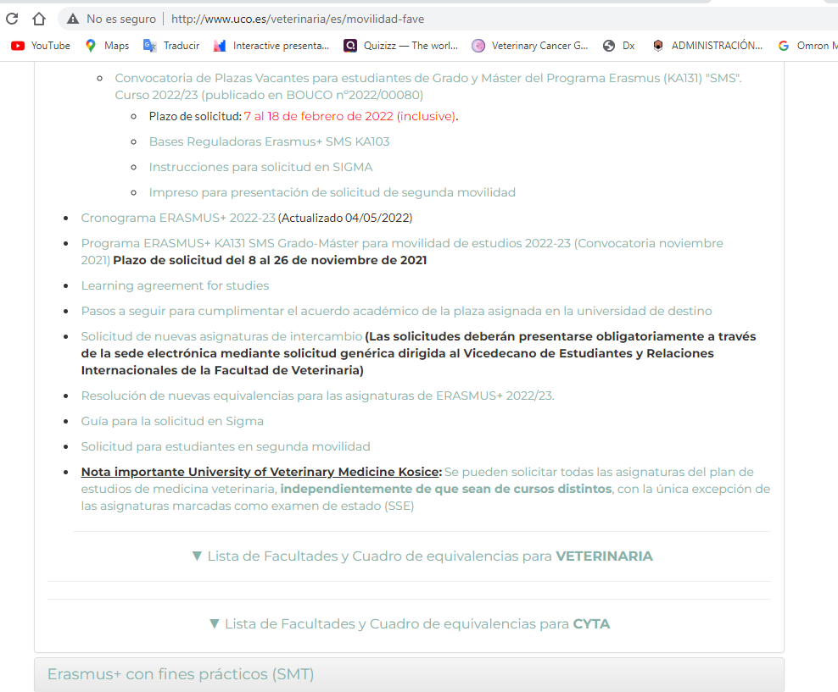
MOVILIDAD CON FINES DE ESTUDIO
Cuadro equivalencias

Slide 45
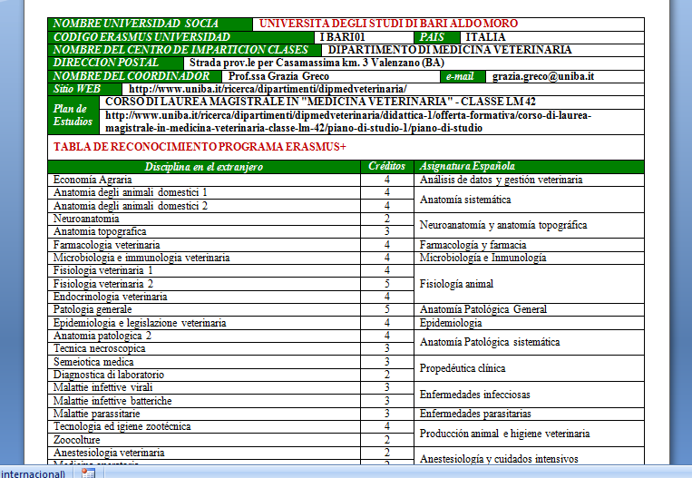
MOVILIDAD CON FINES DE ESTUDIO
Cuadro equivalencias

Slide 46
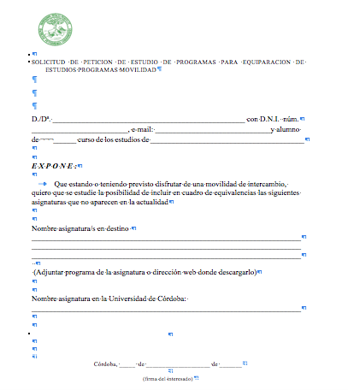
MOVILIDAD CON FINES DE ESTUDIO
¿Qué hacer si quiero cursar una asignatura que no aparece en el cuadro?
-Rellenar solicitud publicada en la página web de la Facultad de Veterinaria, adjuntando los programas de la Universidad de destino
-Solicitud genérica a través de la sede electrónica, dirigida al Vicedecano de Internacionalización
(http://www.uco.es/veterinaria/images/documentos/movilidad/solicitud-nuevas-asignaturas-intercambio.doc)

Slide 47
¿Puedo realizar la asignatura Prácticas Tuteladas?
MOVILIDAD CON FINES DE ESTUDIO
Sólo se reconocerá el periodo LIBRE de esta asignatura.
Dentro del periodo obligatorio Erasmus (2-12 meses):
Periodo libre = 1 mes de actividad práctica.
El resto de los periodos dependerán de la actividad práctica (rotatorio) que ofrezcan las Universidades de destino

Slide 48
¿Puedo realizar el TFG durante el Erasmus?
MOVILIDAD CON FINES DE ESTUDIO
- Sí. Será necesario un tutor del centro origen.
- El trabajo se presenta y defiende en el centro origen.

Slide 49
PROGRAMA K-107
PROGRAMA
UCO-GLOBAL
IBEROAMÉRICA
(Grado)
  Página web UCO (ORI):
http://www.uco.es/internacional/movilidad/es/movilidad-de-estudios-2024-2025-y-practicas-2023-2024-en-iberoamerica#convocatorias

Slide 50
OBJETO
Se convocan becas para la realización de estancias de estudios 2024-2025
5 becas para Veterinaria y CYTA
(curso 2023-2024)

Slide 51

FINANCIACIÓN
4.500 € para becas de estudios

Slide 52
REQUISITOS
Matriculado en Grado durante el periodo de disfrute de la beca.
Tener superados al menos 51 créditos en el curso inmediatamente anterior a aquel para el que se solicita la beca, incluida la convocatoria de octubre de 2022.
DURACIÓN
Un cuatrimestre académico de la universidad de destino.

Slide 53

PRESENTACIÓN DE SOLICITUDES
Vía telemática: SIGMA
Competencia lingüística: Sede Electrónica de la Universidad de Córdoba (https://sede.uco.es/)
Máximo de 5 destinos por solicitud por orden de preferencia
PLAZO: según convocatoria

Slide 54
CRITERIOS DE SELECCIÓN
Expediente académico (hasta 8 puntos)
Certificado de idiomas (hasta 2 puntos)
- Inglés: B1 (0.5), B2 (0.75), C1 (1), C2 (1.5)
- Otros idiomas: B1 (0.25), B2 (0.5), C1 (0.75), C2 (1)
Créditos Plurilingüismo (número de créditos cursados multiplicado por 0.05, con un máximo de 1 punto)
Independientemente de la puntuación se priorizará al alumnado que no hay participado en programas de movilidad previos

Slide 55
OBLIGACIONES
Cursar y aprobar, al menos, el equivalente a 20 créditos ECTS durante la estancia, afines en contenido y competencias a la titulación que curse en origen.
El reconocimiento de alguno o todos estos créditos estará condicionado al visto bueno del coordinador del Centro de origen.

Slide 56



ARGENTINA
Universidad Nacional de la Plata (2 plazas)
Veterinaria / CYTA
http://www.unlp.edu.ar/
Universidad Nacional del Centro de la
Provincia de Buenos Aires (2 plazas):
Veterinaria / CYTA
http://unicen.edu.ar/

Slide 57

ARGENTINA
Universidad Nacional del Litoral
(1 plaza)
Veterinaria
http://www.unlp.edu.ar/
La beca para este destino incluye alojamiento en residencia universitaria en habitación doble y ayuda dineraria que permita cubrir la alimentación todos los días de la semana incluyendo fin de semana.

Slide 58



BRASIL
Universidade Federal de Goias (2 plazas)
Veterinaria / CYTA
https://www.ufg.br/
Universidade de Brasilia (1 plaza)
Veterinaria / CYTA
https://www.unb.br/

Slide 59



Universidad de Concepción (1 plaza)
Veterinaria
https://www.udec.cl/pexterno/
Universidad de Santiago de Chile (1 plaza)
CYTA
https://www.usach.cl/
CHILE

Slide 60




COLOMBIA
Universidad de la Salle (2 plazas)
Veterinaria / CYTA
Universidad Nacional de Colombia (1 plaza)
Veterinaria
http://unal.edu.co/
Universidad Cooperativa de Colombia (2 plazas)
Veterinaria
https://ucc.edu.co/
http://www.lasalle.edu.co/wps/portal/Home/Principal/ProgramasAcademicos/ProgramasdePregrado/MedicinaVeterinaria
http://www.lasalle.edu.co/wps/portal/Home/Principal/ProgramasAcademicos/ProgramasdePregrado/IngenieriadeAlimentos

Slide 61

COLOMBIA
Universidad Unilasallista (2 plazas)
Veterinaria / CYTA

Slide 62



MÉXICO
Universidad Autónoma del Estado de México (2 plazas)
Veterinaria
http://dep.uaemex.mx/curricular/sitio_/index.php
Universidad de Querétaro (1 plaza)
Veterinaria
http://fcn.uaq.mx/lcn/

Slide 63
PROGRAMA K-107
PROGRAMA
UCO-GLOBAL
EEUU+CANADÁ
(Grado)
  Página web UCO (ORI):
http://www.uco.es/internacional/movilidad/es/movilidad-de-estudios-2024-2025-y-practicas-2023-2024-en-ee-uu-y-canada

Slide 64

EEUU
Texas A&M University (2 plazas)
Veterinaria
TOEFL Ibt (80 o superior); TOEFL Paper based (500 o superior); IELTS (6.0 o superior).
Murray State University (1 plaza)
Veterinaria (excepto asignaturas clínicas)
TOEFL Ibt (61 o superior); TOEFL Paper based (500 o superior); IELTS (6 o superior), First Certificate in English (FCE).

Slide 65
PROGRAMA K-107
PROGRAMA
UCO-GLOBAL
ASIA
(Grado)
  Página web UCO (ORI):
http://www.uco.es/internacional/movilidad/es/movilidad-de-estudios-2024-2025-y-practicas-2023-2024-en-asia

Slide 66


Corea del Sur
universidad | duración | plazas | idioma | Idioma (acreditación)
 |  |  | INGLÉS
KOREA - DANKOOK (Campus Cheonan) | 6 meses | 2 | B2 | SI

Slide 67
- SÓLO PRÁCTICAS -
PROGRAMA
K-107/K-171
  Página web UCO (ORI):
http://www.uco.es/internacional/movilidad/es/movilidad-de-erasmus-practicas-smp-ka171-paises-asociados-para-estudiantes-de-grado-2024-2025#convocatorias

Slide 68
CRITERIOS DE SELECCIÓN
EXPEDIENTE ACADÉMICO : 8 PUNTOS.
IDIOMAS: 2 PUNTOS.
  B1 –> 0.5 pts.
  B2 -> 1 pts.
  C1 -> 1.5 pts.
  C2 -> 2 pts.
  La acreditación de idiomas oficiales del país de destino puntúa en el baremo incrementándolo 0.25 pts.

Slide 69
SOLICITUD
Vía telemática: SIGMA
Competencia lingüística: desde electrónica
Selección centralizada en toda la UCO (no por facultades)
-> 4 becas en total.
Plazo de solicitud: según convocatoria.

Slide 70


Oficina de Relaciones Internacionales y Movilidad
Facultad de Veterinaria. Edificio Aulario Averroes.
Secretaría: international.vet@uco.es
Tel.: 957 21 86 64
Tutoras de movilidad: buddy.fave@uco.es

